Slide 1
Zombie Escape
졸작 기획 발표
게임공학부 2018182041 홍순조
게임공학부 2016180027 야준서
Notes:
http://minheeblog.tistory.com/

Slide 2
Zombie Escape
CONTENTS
01 연구목적
02 개발 환경
03 게임 소개
04 기술적 요소
05 타 게임과의 비교
06 역할 분담 및 개발 일정
07 Q&A 및 참고문헌
Notes:
http://minheeblog.tistory.com/

Slide 3
01
연구목적
지금까지 배워온 모든 것을 활용해 비교적 큰 규모의 프로젝트를 만들어 봄
Notes:
http://minheeblog.tistory.com/

Slide 4
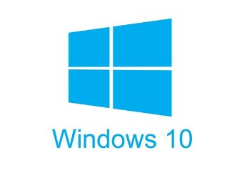

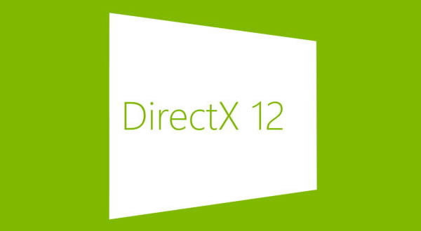
02
개발 환경
Windows 10
Visual Studio 2019
DirectX 12
Notes:
http://minheeblog.tistory.com/

Slide 5
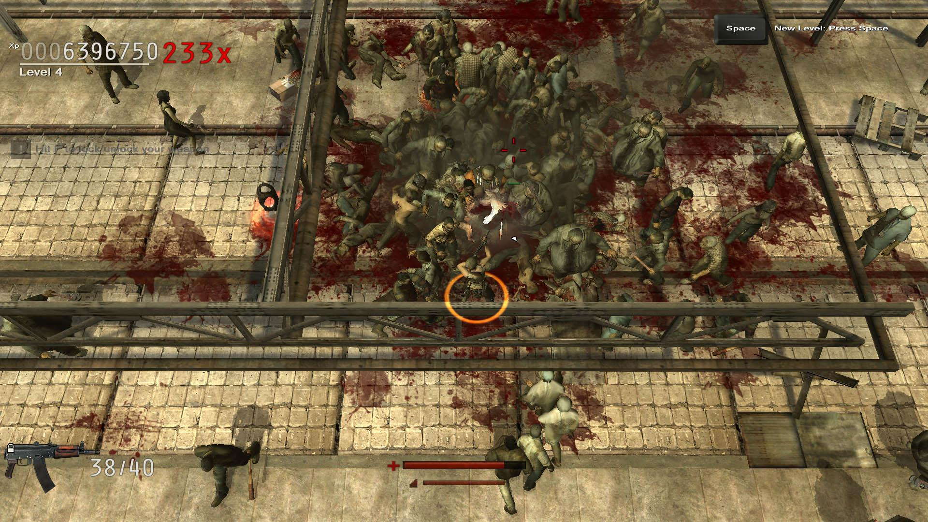
03
게임 소개
1) 게임 컨셉
좀비로부터 최대한 오래 살아남아라!
무기를 이용하여 팀원과 함께 살아남아라!!
Notes:
http://minheeblog.tistory.com/

Slide 6

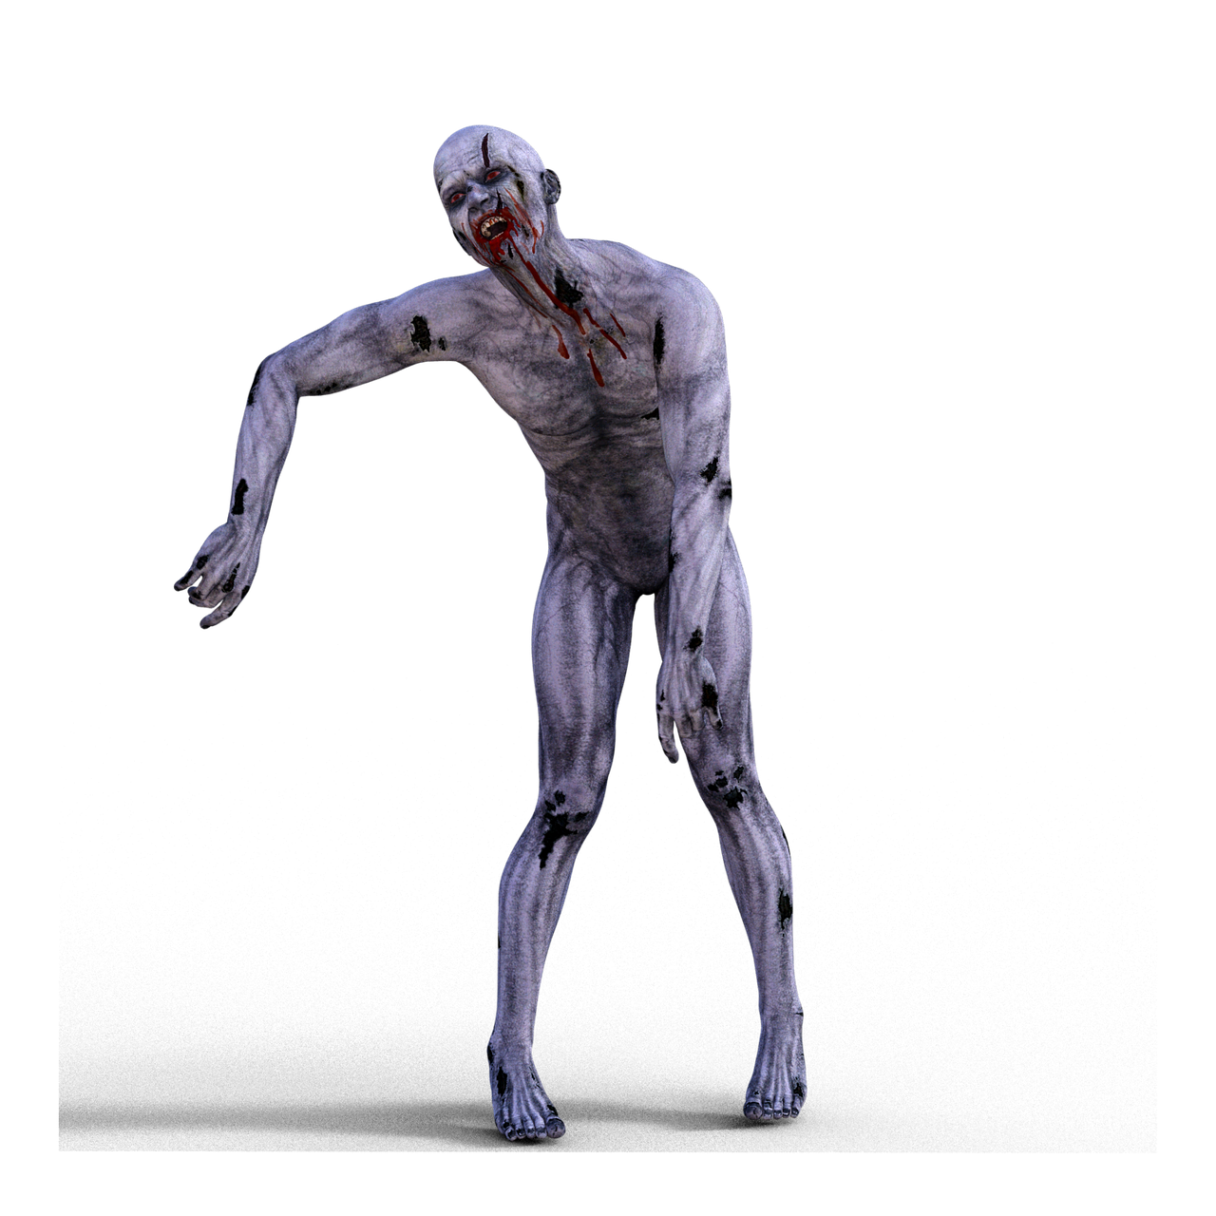
03
게임 소개
2) 게임 방법
Notes:
http://minheeblog.tistory.com/

Slide 7
03
게임 소개
2) 맵
세이프 룸
좀비 스폰 위치
Notes:
http://minheeblog.tistory.com/

Slide 8
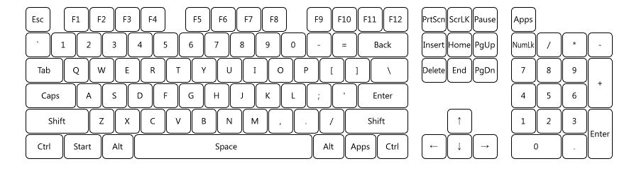
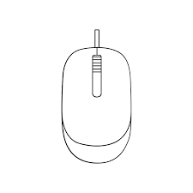
03
게임 소개
2) 조작법
이동
공격
구르기(회피)
Notes:
http://minheeblog.tistory.com/

Slide 9
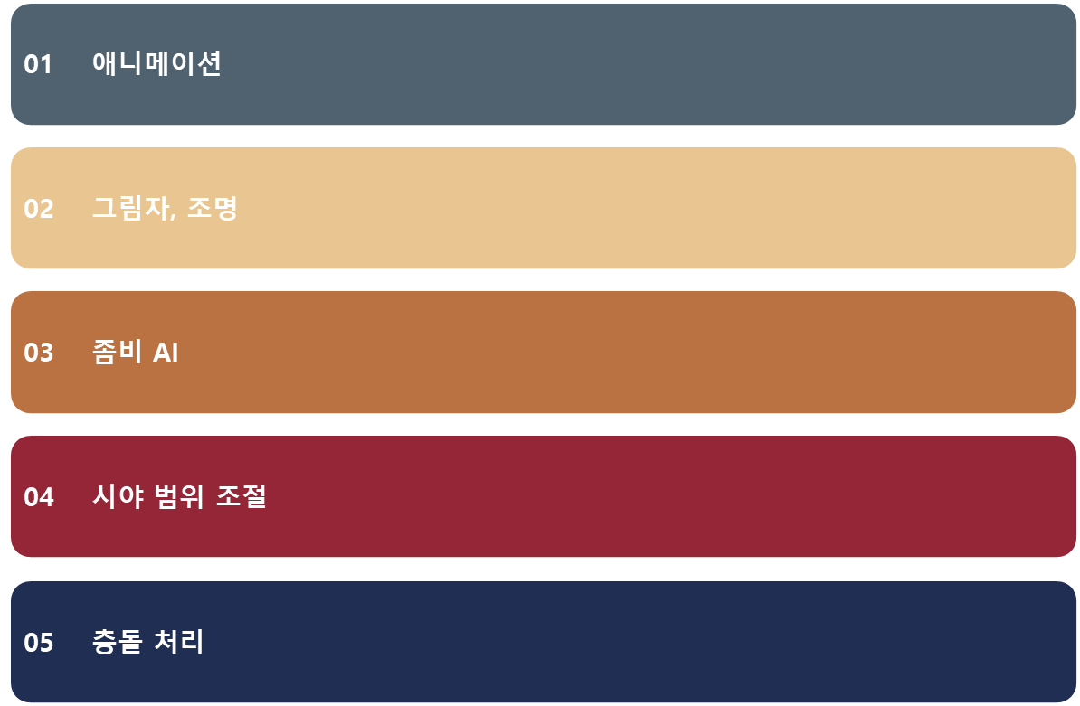

04
기술적 요소
Notes:
http://minheeblog.tistory.com/

Slide 10
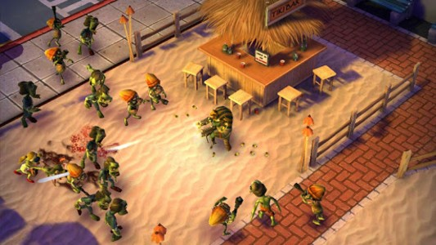
05
타 게임과의 비교
1) 유사 게임
네이션 레드
좀비 우드
Notes:
http://minheeblog.tistory.com/

Slide 11
06
역할 분담 및 개발 일정
1) 역할 분담
홍순조
야준서
서버 구현
클라이언트, 서버 동기화
게임프레임
UI 구현
애니메이션
게임프레임
좀비 AI
게임 오브젝트 구현
Notes:
http://minheeblog.tistory.com/

Slide 12
06
역할 분담 및 개발 일정
1) 개발 일정
Notes:
http://minheeblog.tistory.com/

Slide 13
07
Q&A 및 참고 문헌
1) Q&A
Q&A
Notes:
http://minheeblog.tistory.com/

Slide 14
07
참고 문헌 및 Q&A
2) 참고 문헌
1. 템플릿
https://minheeblog.tistory.com/144?category=565370
2. Windows 10
https://blog.naver.com/iljy1001/221509417792
3. Visual Studio 2019
https://blog.naver.com/document0330/221971560457
4. DIrectX 12
https://blog.naver.com/eace/130187847556
5. 사람
https://cdn.pixabay.com/photo/2017/04/25/18/30/stick-2260466_960_720.png
5. 좀비
https://storage.needpix.com/rsynced_images/zombie-1551670_1280.png
5. 키보드
http://dpg.danawa.com/bbs/view?boardSeq=244&listSeq=4044271
5. 네이션 레드
https://www.nation-red.com/
6. 좀비 우드
https://zombiewood.en.uptodown.com/android
Notes:
http://minheeblog.tistory.com/

Slide 15
감사합니다
THANK YOU
게임공학부 2018182041 홍순조
게임공학부 2016180027 야준서
Notes:
http://minheeblog.tistory.com/

